Slide 1
TRƯỜNG THCS LAM SƠN
CÔNG NGHỆ 7

Slide 2

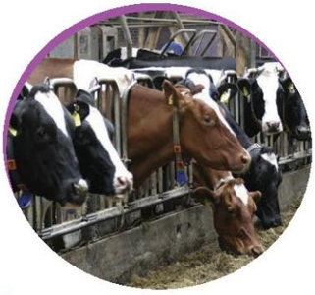

BÀI 10:
NUÔI DƯỠNG VÀ CHĂM SÓC VẬT NUÔI-Tiết 1

Slide 3




CẤU TRÚC BÀI HỌC
I
Vai trò của nuôi dưỡng và chăm sóc vật nuôi
Nuôi dưỡng và
chăm sóc vật nuôi
II
Nuôi dưỡng và chăm sóc vật nuôi non
III
Nuôi dưỡng và chăm sóc vật nuôi đực giống
IV Nuôi dưỡng và chăm sóc vật nuôi cái sinh sản

Slide 4

I. Vai trò của nuôi dưỡng và chăm sóc vật nuôi
Hình 10.1. Nuôi dưỡng và chăm sóc vật nuôi
Cho biết nuôi dưỡng và chăm sóc vật nuôi bao gồm những công việc gì?
Các biện pháp nuôi dưỡng và chăm sóc vật nuôi cần quan tâm đến những yếu tố môi trường nào và mục đích là gì?

Slide 5

I. Vai trò của nuôi dưỡng và chăm sóc vật nuôi
Nuôi dưỡng và chăm sóc vật nuôi có vai trò quan trọng ảnh hưởng đến hiệu quả chăn nuôi.
Gồm các công việc:
  Cung cấp chất dinh dưỡng cần thiết...
  Cần quan tâm đến các yếu tố: thức ăn, nhiệt độ, độ ẩm, ánh sáng,...
  Giúp vật nuôi khỏe mạnh lớn nhanh, ít bị bệnh, đạt hiệu quả về năng suất, chất lượng trong chăn nuôi

Slide 6




II. Nuôi dưỡng và chăm sóc vật nuôi non
?1: Cho biết đặc điểm của sự phát triển cơ thể vật nuôi non?
?2: Nêu các biện pháp kĩ thuật nuôi dưỡng và chăm sóc vật nuôi non?
* Đặc điểm:
Sự điều tiết thân nhiệt, chức năng của hệ tiêu hóa chưa hoàn chỉnh.
Chức năng miễn dịch, tiêu hóa chưa tốt.
* Cần lưu ý:
Giữ ấm cho cơ thể
Giữ vệ sinh phòng bệnh cho vật nuôi
Cho bú sữa đầu của mẹ
Tập cho vật nuôi non ăn sớm
Cho vật nuôi vận động và tiếp xúc với ánh sáng

Slide 7
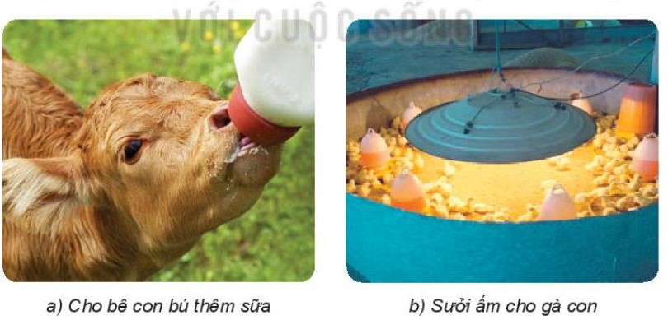


Slide 8
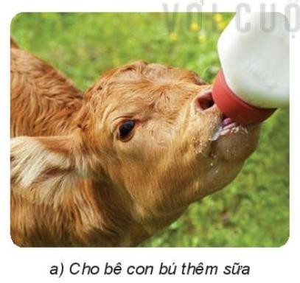
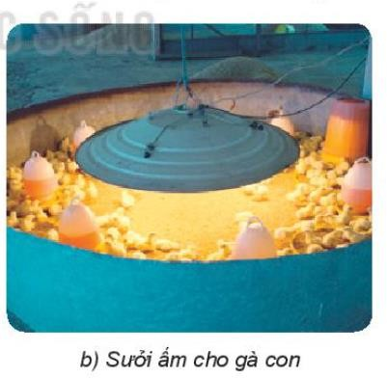
- Hình 10.1a: Cho bê con bú thêm sữa nhằm cho bê con có đủ chất dinh dưỡng, nhiều kháng thể, giúp vật nuôi non chống lại bệnh tật.
- Hình 10.1b: Sưởi ấm cho gà con để
tránh nhiễm lạnh, phát sinh các bệnh về hô hấp, tiêu hóa cho vật nuôi con

Slide 9

HƯỚNG DẪN VỀ NHÀ
Tìm hiểu các công việc nuôi dưỡng và chăm sóc các loại vật nuôi ở địa phương.
Về nhà học bài và trả lời toàn bộ câu hỏi SGK
Đọc và xem trước bài 10 phần III, IV SGK.

